Slide 1

CONTABILIDAD I

Slide 2
NOCIONES BÁSICAS

Slide 3

DEFINICION
Registro de TODA ACTIVIDAD que afecte económicamente a una entidad, y al registrar los datos se produce información financiera bien estructurada.
Normas y procedimientos para analizar, clasificar y registrar operaciones de individuo o sociedad que maneje activos y pasivos.
Definida en la NIF A-1

Slide 4
PARA QUE LA CONTABILIDAD
Control eficaz y riguroso de TODOS los recursos y obligaciones.
Registro preciso y claro de todas las operaciones.
Prever, anticiparse al futuro de la empresa.
Tener información clara, verídica y exacta de la situación financiera.
Comprobar e informar a terceros involucrados.

Slide 5
INFORMACION FINANCIERA
Datos de la ACTIVIDAD DE UNA EMPRESA (pagos, cobros, impuestos…), procesados contablemente, expresada monetariamente y describe el desempeño de una empresa y decidir oportunamente.

Slide 6




USUARIO GENERAL
Cualquiera INVOLUCRADO en la actividad económica, INTERESADO en la información financiera de las entidades.

Slide 7

CLASIFICACIÓN DE USUARIO GENERAL
Accionistas o dueños
Patrocinadores
Órganos de supervisión y vigilancia corporativos internos o externos
Administradores
Proveedores
Acreedores
Empleados
Clientes y beneficiarios
Unidades gubernamentales
Contribuyentes de impuestos
Organismos reguladores
Otros usuarios…

Slide 8


ENTIDAD ECONÓMICA
ENTIDAD IDENTIFICABLE, física o moral, que realiza actividades económicas.
Combinación de recursos humanos, materiales, técnicos y financieros, dirigidos y administrados.

Slide 9
ENTIDAD IDENTIFICABLE
Única y diferente a otras, en este caso una EMPRESA diferente a otras. Fines económicos particulares, independiente de otra, para serlo debe:
Haber recursos disponibles, con estructura y operación propia.
Asociada a único centro de control
UnicoCentroControl->(Poder de órgano central para tomar decisiones, entidad puede ser sujeto jurídicamente independiente o conjunto pero deben estar bajo único centro de decisiones)

Slide 10


EMPRESA
Entidad identificable, física o moral que realice alguna de las actividades anteriores, directamente, por fideicomiso o por terceros.
Una empresa debe registrar un lugar físico para desempeñarse ( Un establecimiento [Un Activo] )
ESTABLECIMIENTO
Lugar donde se desarrollan parcial o totalmente las actividades empresariales antes mencionadas.

Slide 11



CLASIFICACIÓN POR SU META
Una Entidad puede ser lucrativa o una cooperativa en beneficio social:
Lucrativa->Resarcir y retribuir inversión a inversionistas, con rendimientos (inversión + ganancia) Empresas-Industrias.
No-Lucrativa->Principalmente beneficio social. Cooperativas.

Slide 12
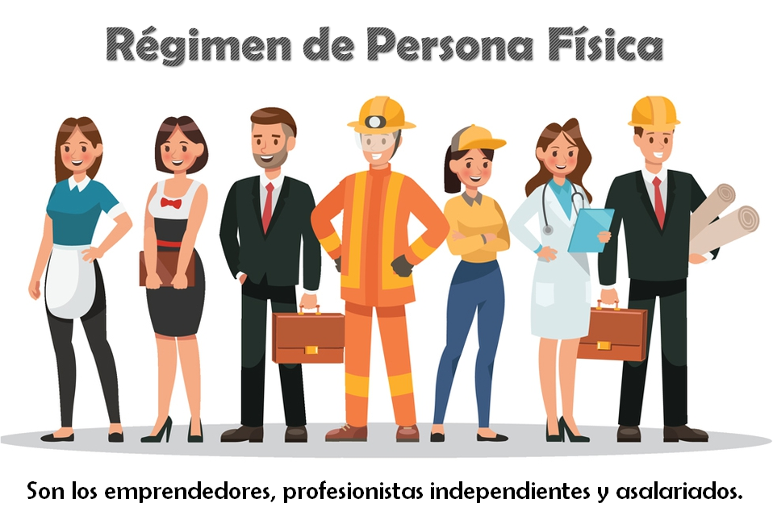
PERSONALIDAD
PERSONA FISICA-> Unidad de negocios independiente de propietario, con personalidad y capital contable propios.

Slide 13
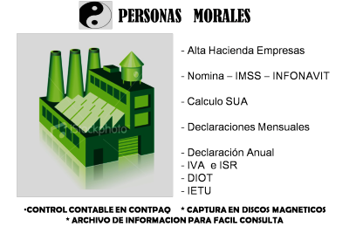
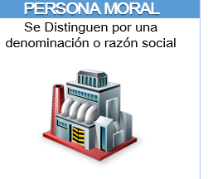
PERSONA MORAL->Personalidad y capital contable propio, distintos a los que tienen los que las constituyen y administran.
La nación, la CDMX, estados y municipios; Corporaciones publicas reconocidas por ley; Sociedades civiles o mercantiles; sindicatos, etc.

Slide 14
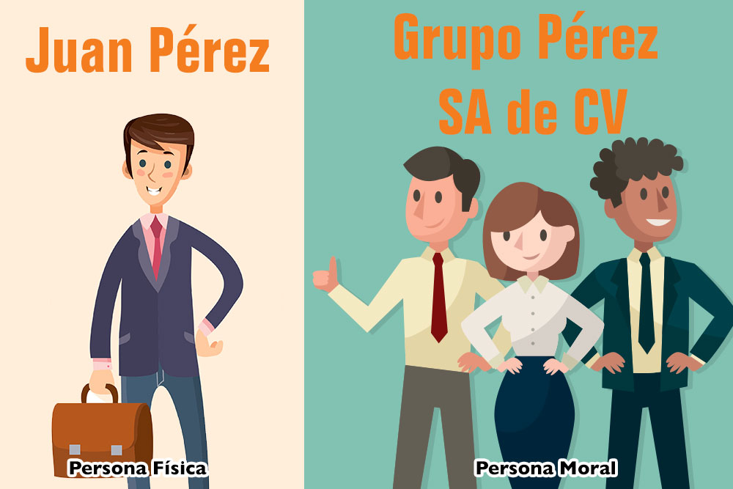
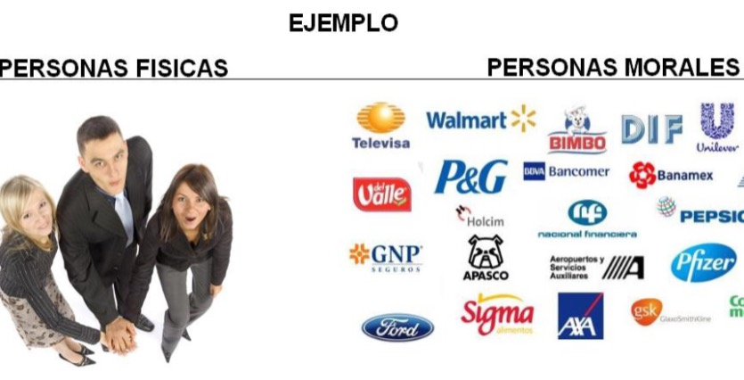
Donde hallar mas de la personalidad
De las personas físicas:
Art22
Art23
Art24
De las personas Morales:
Art25(Menciona que entidades se catalogan P.Morales)
Art26
Art27

Slide 15



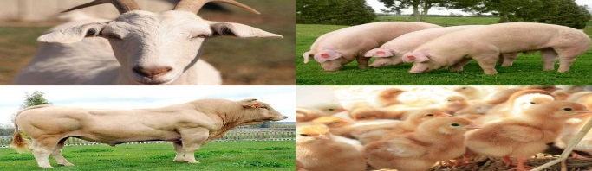


ACTIVIDADES EMPRESARIALES
Categoría | En que consisten…
Comercial | Conforme leyes se dedican a eso sin meterse con las siguientes categorías
Industrial | Extraen, conservan o transforman materias primas, producen o acaban
Agrícola | Siembran, cultivan, cosechan, si transformación industrial
Ganadera | Cría y engorda de ganado y aves de corral, sin transformación industrial
Pesquera | Cría, fomento, cuidado de reproducción, captura y extracción de toda clase de especies, sin proceso industrial
Silvícola | Cultivo de montes y bosques, fomento, cría, conservación, restauración de vegetación

Slide 16


CAPITAL SOCIAL
Aportación (inversión) de una persona física o moral a una empresa, ya sea en efectivo, bienes o mercancías. Esa aportación otorga un titulo de participación en las ganancias.
La participación será en función de aportación, será proporcional.

Slide 17






EL VALOR DE LAS EMPRESAS
Las ACTIVIDADES DE ENTIDAD, combinada con RECURSOS determinan VALOR DE LA ENTIDAD
No solo activos tangibles, también intangibles, capital de trabajo, capital intelectual, conocimiento de negocio, contratos, procesos, etc.

Slide 18


CONTADOR
Profesional capaz de estructurar el sistema adecuado para la empresa, el proceso optimo de registro (manual o electrónico) para control, registro, consulta y análisis.
Cumplir obligaciones fiscales y laborales.
Proporcionar las herramientas requeridas por dirección general para toma de decisiones (Edos. Financieros, diarios, auxiliares…)
Administrar correctamente recursos y obligaciones.
Contribuir a que las áreas de la empresa funcionen correctamente

Slide 19
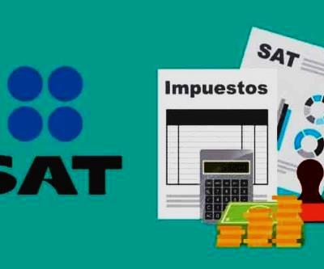

OBLIGACION
Es obligatorio en la mayoría de los países del mundo llevar registros contables.
Las leyes y reglamentos varían en los países, y además se actualizan , sin embargo, los principios son los mismos.

Slide 20
CAPITAL, ACTIVO & PASIVO

Slide 21
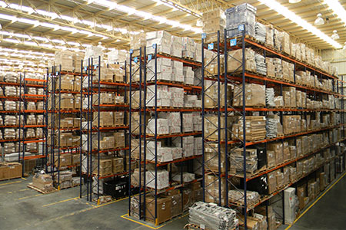



ACTIVO
Bienes, dinero y derechos propiedad de la empresa. Cifras positivas.

Slide 22



PASIVO
Son deudas y obligaciones a nombre de la entidad. Valores negativos.

Slide 23
Capital
Contablemente se refiere a dinero o bienes cuantificados en dinero.
Presente como:
Capital económico
Capital Financiero
Capital contable

Slide 24


Capital económico
Bienes necesarios para producir riqueza, herramientas, vehículos, mercancías

Slide 25

Capital Financiero
Dinero invertido con interés en obtener redito, para producir riqueza

Slide 26




CAPITAL CONTABLE
Diferencia aritmética del valor del dinero y las propiedades de la empresa y el valor de las deudas y obligaciones.
ACTIVO + ( -PASIVO )
Positivo
Negativo
DEUDA

Slide 27
Tipos especiales de capital
Capital de trabajo->Es de trabajo porque se consideran cuentas a corto plazo, es decir que constantemente/actualmente se estan trabajando, circulando rotando.
Diferencia ActivoCirculante-PasivoCirculante
Capital propio->Inversión de un solo socio-Individuo
Capital social->Inversión de socios o accionistas, integrado por capital contribuido(aportaciones) y capital ganado(utilidad-perdida acumulada)

Slide 28
Catalogo de cuentas
Documento donde se detallan cuentas que constituyen el activo y el pasivo.
Segmentado en Activo Circulante o a corto plazo y Activo Fijo o a largo plazo, por parte del pasivo se segmenta en Pasivo a Corto Plazo y Pasivo a Largo Plazo.
Esta clasificación es en función a la disponibilidad o a la urgencia de cumplir y cada cuneta cuenta con una clave o identificador numerico.

Slide 29
Cuentas de Activo
F.F. de Caja |  | Gastos de Mercadotecnia
Bancos |  | Gastos de Instalación
Almacén |  | Gastos de Ventas
Clientes |  | Gastos Producción
Deudores |  | Gastos Administración
Proveedor A |  | Gastos de Oficina
Terreno |  | Seguros Prima
Edificio |  | PagoRentaAnticipada
Mob&Eq |  | InteresesPagadosAnt
EqComputo |  | Publicidad
EqTransporte |  | Docs*Cobrar

Slide 30
Cuentas de Pasivo
Proveedores |  | Gastos*Pagar
Docs * Pagar
Acreedores
Anticipo de Clientes |  | RentasCobradas* Anticipado
Impuestos * Pagar |  | Acreedores Hipo

Slide 31
Teoria de la Partida doble

Slide 32
Estados Financieros
Documentos que contienen datos financieros, que en conjunto (cumpliendo cualidades) son información del estado de una entidad, hechos con la intención de ayudar a la toma de decisiones.
Debe mostrar el desempeño y su salud financiera, dándole posicionamiento y valor a la entidad, valor que puede atraer a inversores para hacerla crecer.

Slide 33
Características
Deben ser útiles para la empresa, ser adecuados a necesidades y características del negocio. Se deben cumplir las siguientes cualidades:
Confiabilidad→ Contenido congruente con los eventos sucedidos en el periodo(Transacciones y cambios).
Relevancia→ Debe ser influyente, mostrar los aspectos mas significativos de la entidad (contablemente), importante para hacer predicciones.
Comparable→ Debe atender a un formato(Uso de sangría, catalogo de cuentas), para identificar y analizar diferencias y similitudes con otras empresas, relevante para análisis fundamental en compra venta de acciones en la bolsa de valores.
Comprensible→ Objetivo que sea entendible para usuarios generales.

Slide 34

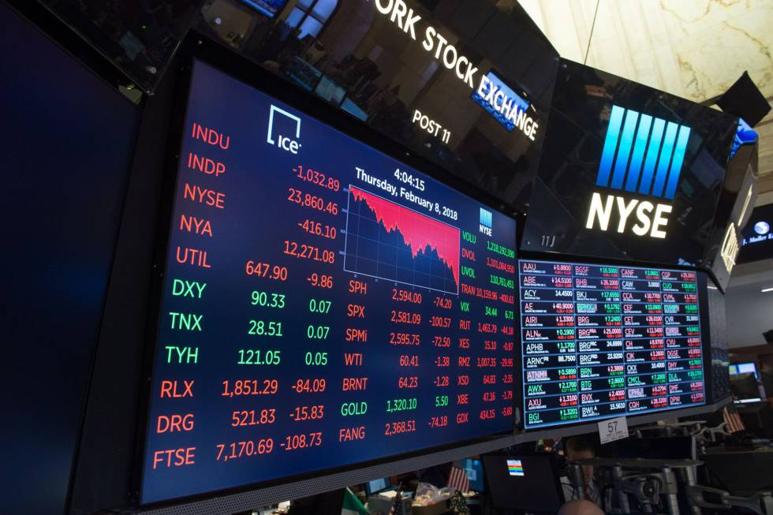

Objetivo
Permitir medir :
Capacidad de manejo de recursos optimo,
Como se comporta económicamente la entidad,
Estabilidad y vulnerabilidad,
Atraer con su desempeño a inversores, para obtener buenos financiamientos hay que probar que e su negocio viable que pueda retribuir bien.

Slide 35
Estados Financieros
Balance General→ Estado de posición o de situación financiera, contempla a un lado los recursos y al otro obligaciones a una fecha determinada, atendiendo al catalogo (por ende a la disponibilidad o exigibilidad), revelando restricciones y riesgos, al final debajo de pasivo se calcula el capital contable a esa fecha.
Estado de Resultados→ Arroja los resultados de todos los movimientos, ingresos por la actividad contra los costos y gastos, obteniendo así la guanacia o utilidad neta.
Flujo de Efectivo→ Expone los cambios en los recursos y el financiamiento de los mismos.(Actividades de operación, inversion y financiamiento)
Estado de cambios en Capital Contable→ Cambios en la participación de los socios durante el periodo.

Slide 36
Catalogo de Cuentas
DOCUMENTO CON el nombre de las cuentas usadas en la empresa, los nombres funcionan como ENCABEZADOS DE CATEGORÍAS, cada categoría pertenecerá a un grupo ACTIVO, PASIVO o CAPITAL:
Para distinguir e identificar rápidamente se les asigna id único,
Agrupadas en 3 grandes bloques; 1 Activo, 2 Pasivo, 3 capital,
Activo y pasivo se dividen en 2 sub-bloques, Corto plazo y Largo Plazo,
El orden es por disponibilidad en activo, y por urgencia en pasivo.
Cuenta-> Titulo de Categoría, por ejemplo la cuenta EQUIPO DE TRANSPORTE es el titulo de ‘categoría de vehículos propiedad de la empresa’, es activo Largo Plazo, origen deudor por lo que inician con cargo, aumentan con otro cargo y disminuyen con la operación opuesta, un abono.

Slide 37

Espero te haya ayudado ;)

